Slide 1
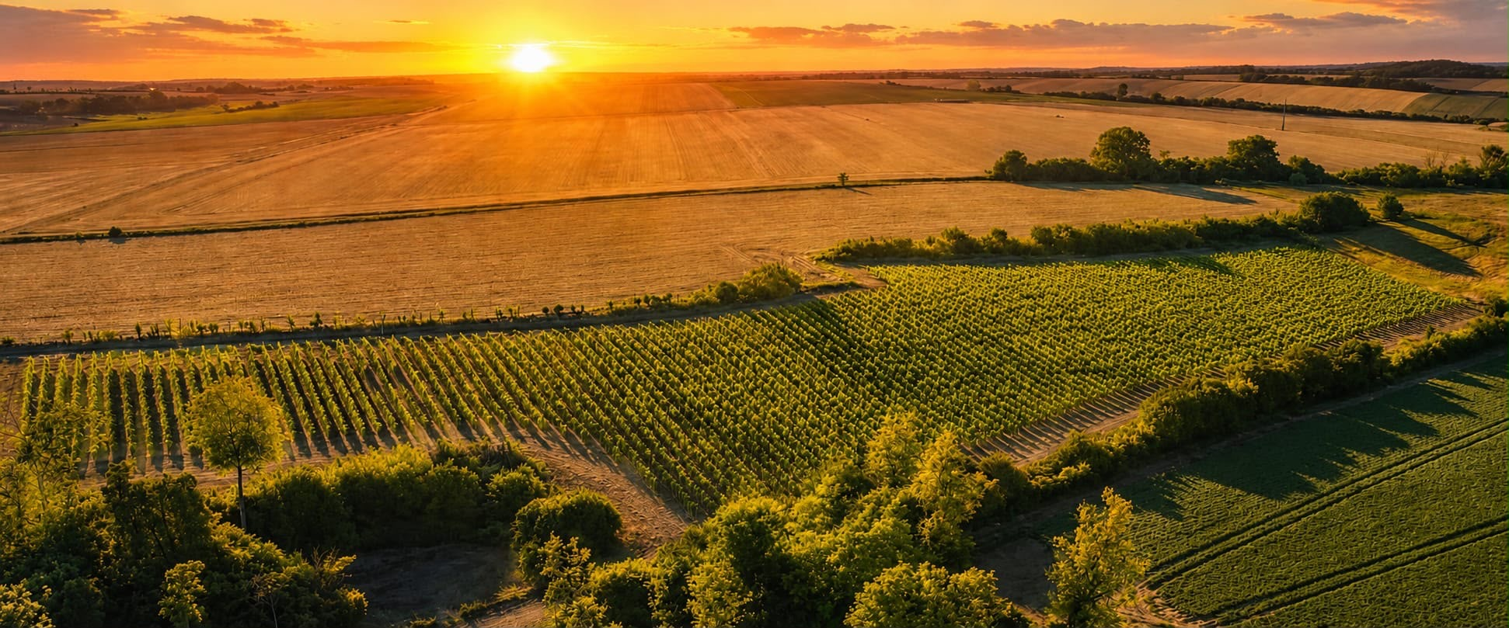
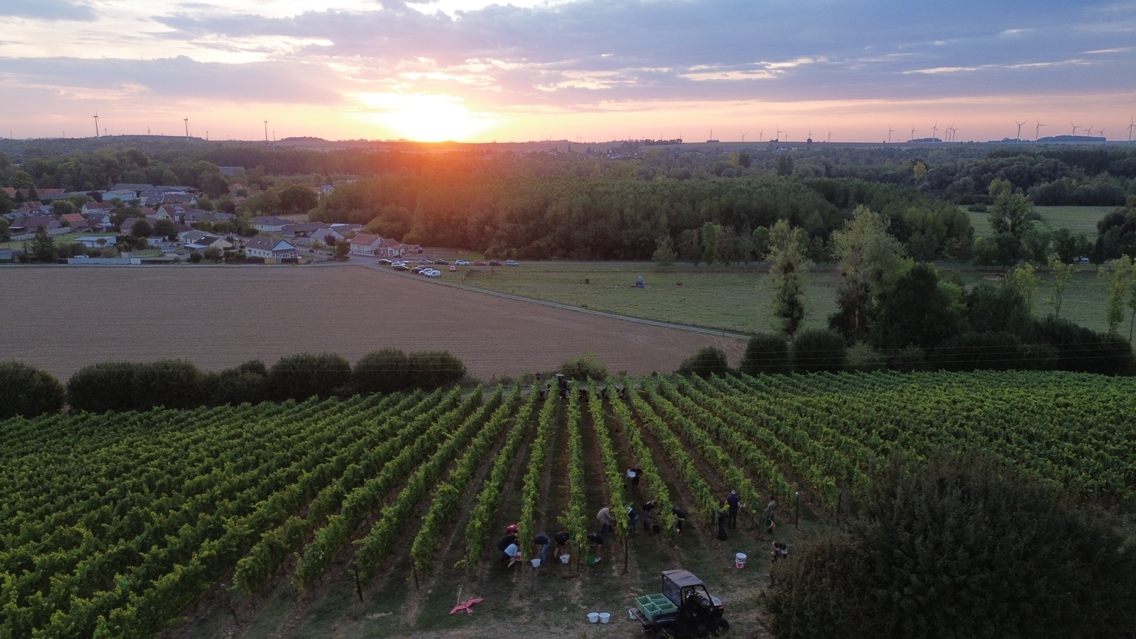

MONTPOURCEAU
L’Histoire
d’une Passion
Deux familles • Un terroir • Des vignerons
Des coteaux de la Vallée d’Oise à la bouteille,
une aventure familiale autour du Chardonnay.
MONTPOURCEAU • 01

Slide 2
UN TERROIR QUI RENAÎT
En juin 2021,
le Chardonnay prend racine
à Moÿ-de-l’Aisne.
Deux familles et une même conviction :
les Hauts-de-France ont encore de belles histoires viticoles à écrire.
1,2 ha
Un vignoble à taille humaine sur les coteaux de la Vallée d’Oise.
1842
Une parcelle chargée d’histoire : la vigne était déjà cultivée sur cette même parcelle.
2021
Le choix de renouer avec ce terroir et d’écrire une nouvelle page viticole.
MONTPOURCEAU • 02

Slide 3
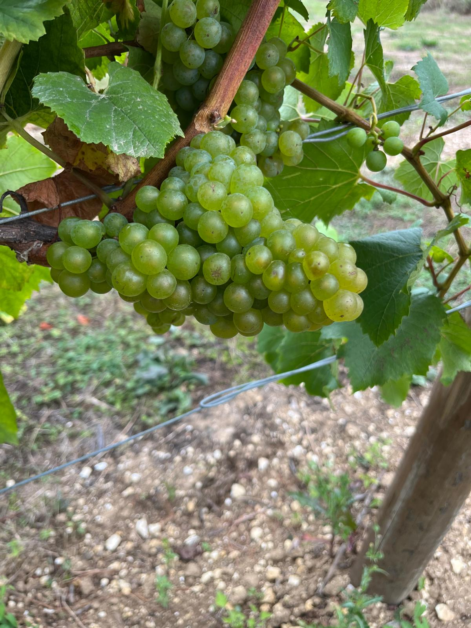
QUAND LE PAYSAGE FAÇONNE LE VIN
Une terre qui donne
sa colonne vertébrale
au Chardonnay.
ARGILO-CALCAIRE • EXPOSITION EST/OUEST • VALLÉE D’OISE
Ici, la terre donne à nos vins 100 % Chardonnay une expression sèche, fraîche et minérale, portée par les fruits blancs.
MONTPOURCEAU • 03

Slide 4
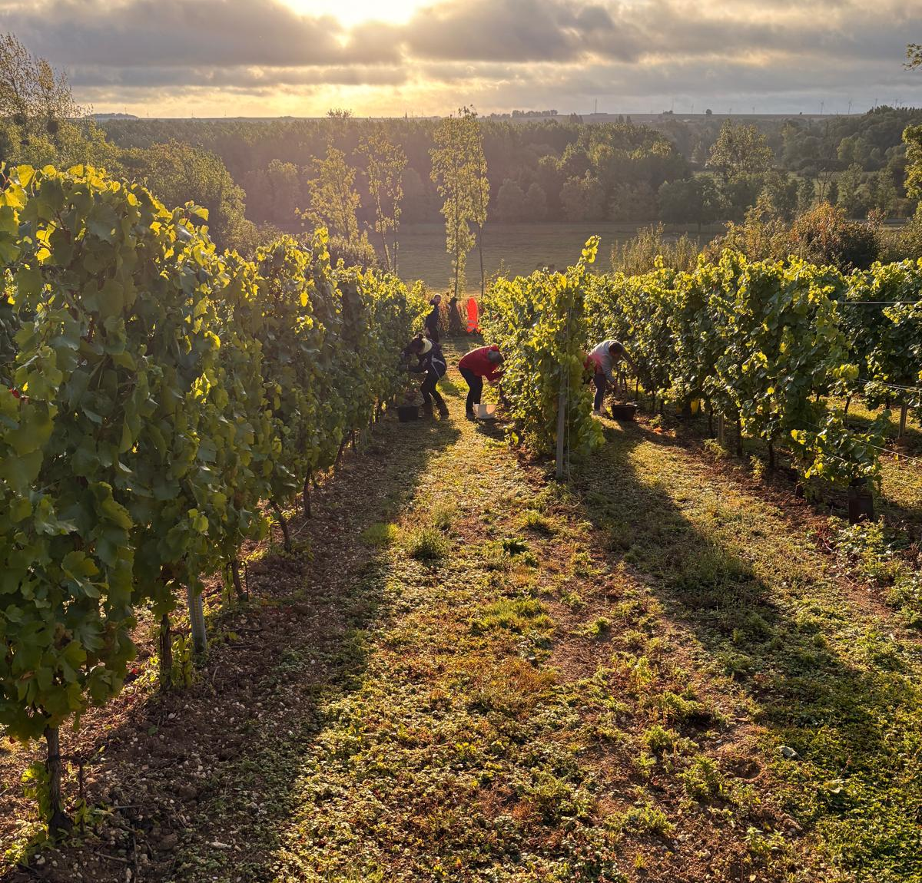
AVANT LA BOUTEILLE,
IL Y A LE RAISIN.
Chaque vendange raconte une saison,
un équilibre, un geste.
Chardonnay
100 %
Vendange
MANUELLE
Approche
ARTISANALE
Des cuvées pensées pour le partage
TABLE
« Le terroir que nous valorisons est aussi
une histoire de patience. »
MONTPOURCEAU • 04

Slide 5
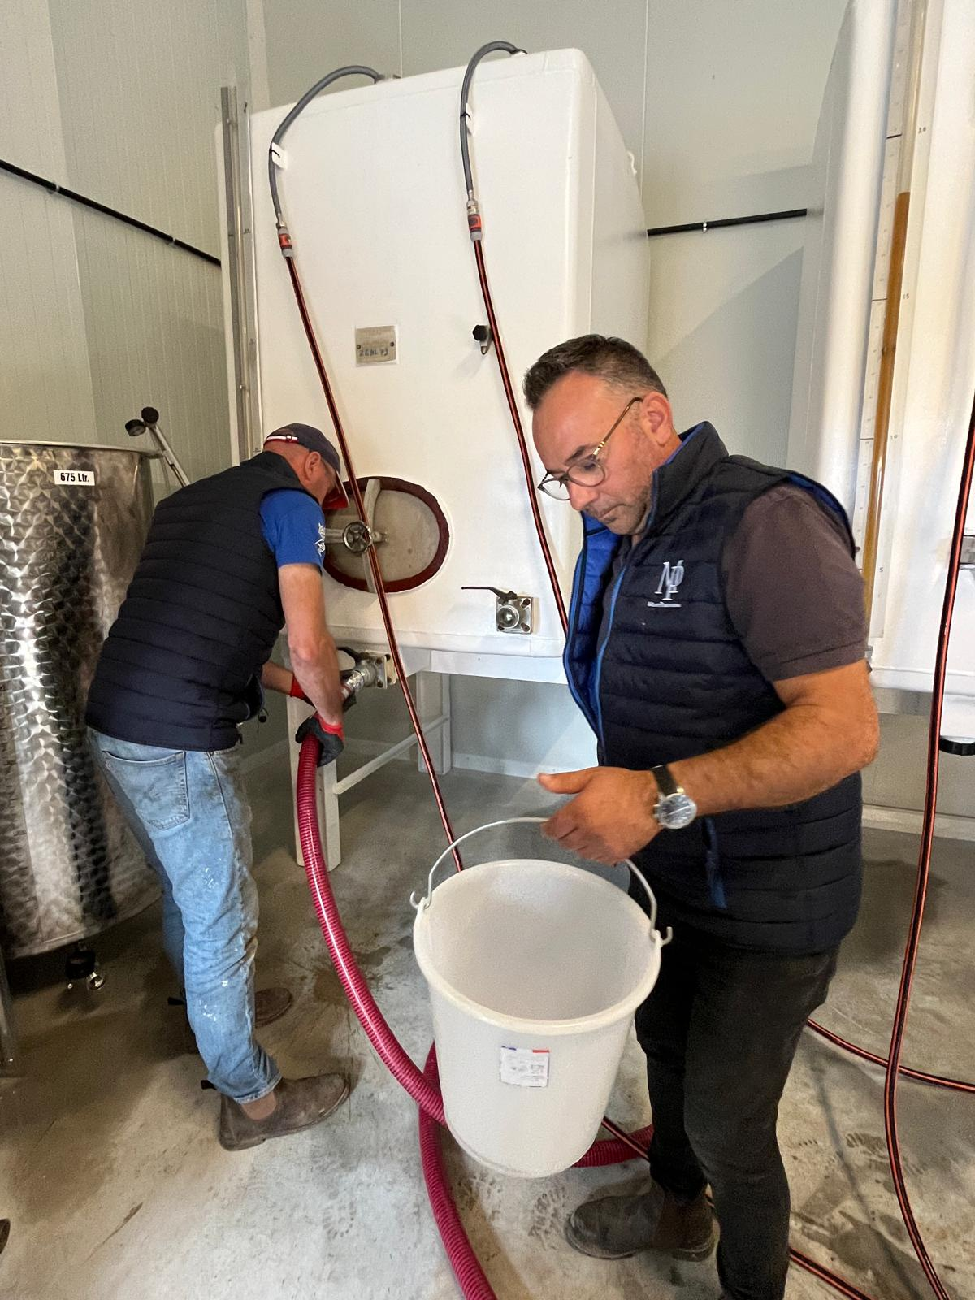
UN ÉLEVAGE PENSÉ COMME UNE SIGNATURE
Accompagner le vin,
sans masquer son origine.
Le chai de Moÿ-de-l’Aisne prolonge le travail de la vigne.
01
VENDANGE
100 % manuelle
02
ÉLEVAGE
50 % tonneaux bois • 50 % cuves inox
03
FERMENTATIONS
Une double fermentation pour révéler la matière
04
BOUTEILLE
Des matières sèches issues de fabrications françaises, jusqu’au liège de nos bouchons
MONTPOURCEAU • 05

Slide 6
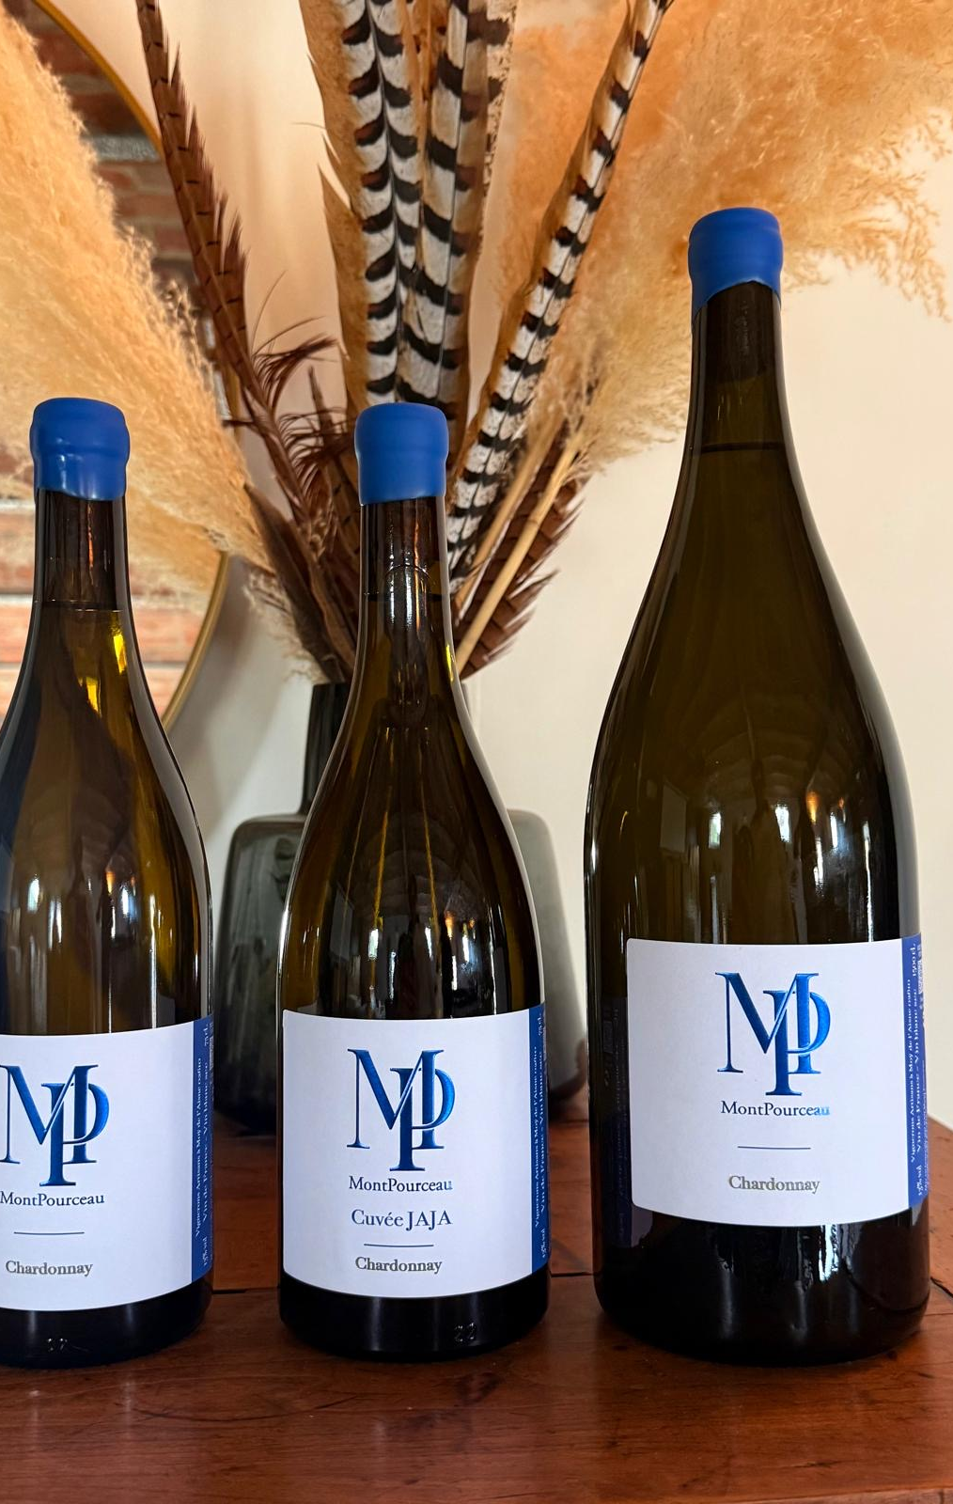
CUVÉE MP 2025
Tension, bois
& fraîcheur.
POTENTIEL
5 à 8 ans
Accessible dès cette année.
À LA DÉGUSTATION
Robe très légère.
Premier nez : bois marqué et toasté, porté par la rotation du parc à barriques et ses 20 % de fûts neufs.
Après agitation : le fût reste présent, avec des notes de fruits secs.
En bouche : une attaque alcooleuse qui s’efface rapidement au profit de la tension générale du vin.
À TABLE
Tarte au Maroilles
Endives au jambon
Ficelle picarde
Waterzoï de poisson
Fruits de mer
Penne à la vongole
Viandes blanches en sauce
Fromages à pâte pressée cuite
Fruits secs
MONTPOURCEAU • 06

Slide 7
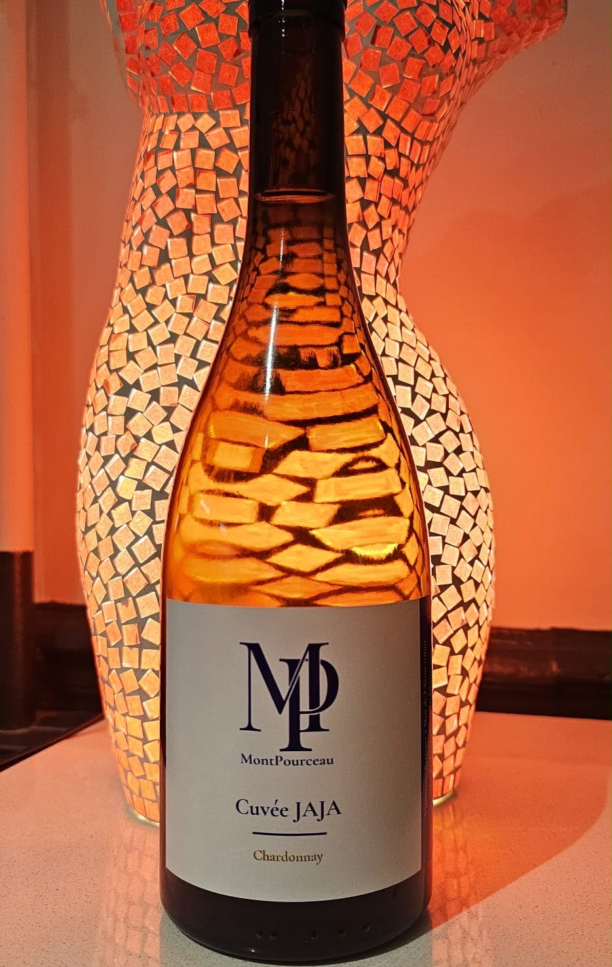
CUVÉE JAJA
Rondeur, fraîcheur
& gourmandise.
POTENTIEL
4 à 5 ans
À boire dès cette année.
À LA DÉGUSTATION
Robe jaune clair, légèrement évoluée, avec quelques reflets verts.
Nez : amande fraîche, puis une expression plus discrète du fût et de fruits frais.
Bouche : ronde, fraîche et sapide, avec une délicate touche de réglisse.
À TABLE
Poisson fumé
Choucroute de la mer
Ris de veau
Côte de veau ou de cochon
Paupiette de veau
Langue Lucullus
Welsh
Fromages frais
Dal de lentilles
Tartelette amandine
Financier
JUSTINE • ARTHUR • JULIETTE • ALBANE
Une cuvée confidentielle dédiée à nos enfants.
MONTPOURCEAU • 07

